Slide 1
МБОУ «СОШ» с.Усть-Кулом Республика Коми
Сковородникова О.М., Ямщикова О.В.
2018 год

Slide 2
Мы не в праве об этой войне забывать!
22.06.1941-09.05.1945

Slide 3
ВОЙНА!
Какое короткое слово,
А сколько за ним заготовлено бед!
Вернитесь, люди, мысленно снова
Назад за полсотни с лишним лет.
Выпейте, люди, снова
Горечи чашу до дна.
Вспомните это слово –
Страшное слово – ВОЙНА!

Slide 4
1418
дней и ночей шла Великая Отечественная война. Советский народ вынес на своих плечах всю тяжесть войны с фашизмом.

Slide 5
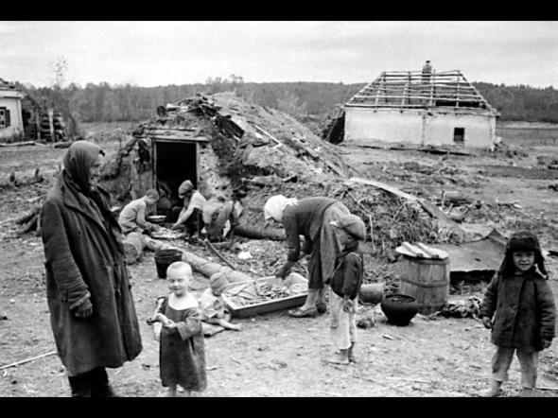
Вдумайтесь в эти цифры:
Фашисты разрушили и сожгли свыше 70 тыс. городов, поселков и деревень нашей Родины.
Разрушили 84 тыс. школ, 334 высших учебных заведения.

Slide 6
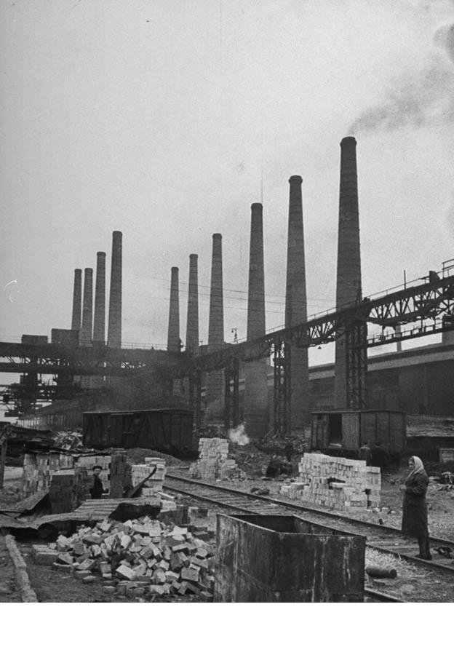
Захватчики уничтожили 31850 заводов и фабрик, затопили и взорвали 1135 шахт. Было разрушено 65 тысяч километров железнодорожных путей, приведено в негодность 76 тысяч паровозов, 428 тысяч железнодорожных вагонов.

Slide 7
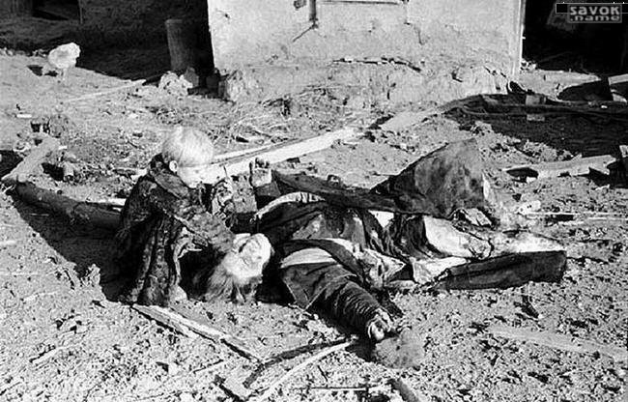
Враг не пощадил ни женщин, ни стариков, ни детей. Свыше 27 млн. жизней советских людей унесла война.

Slide 8
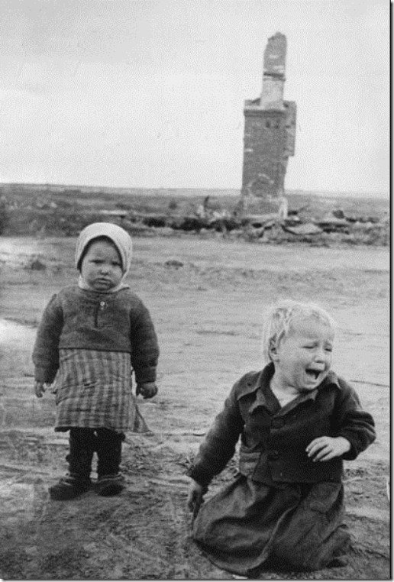
Дети на войне-это самая ужасная и страшная история

Slide 9
Нас двадцать миллионов От неизвестных и до знаменитых, Сразить которых годы не вольны, Нас двадцать миллионов незабытых, Убитых, не вернувшихся с войны……
Расул Гамзатов

Slide 10
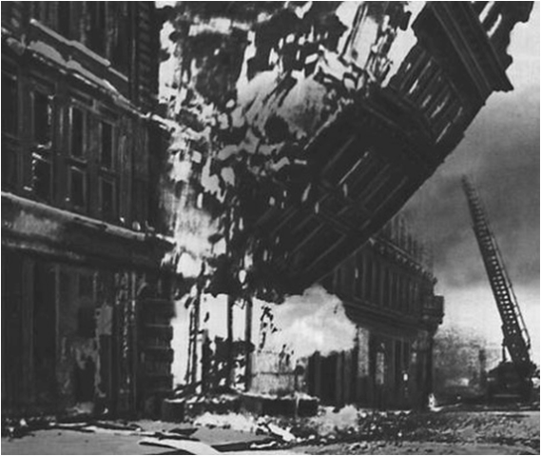
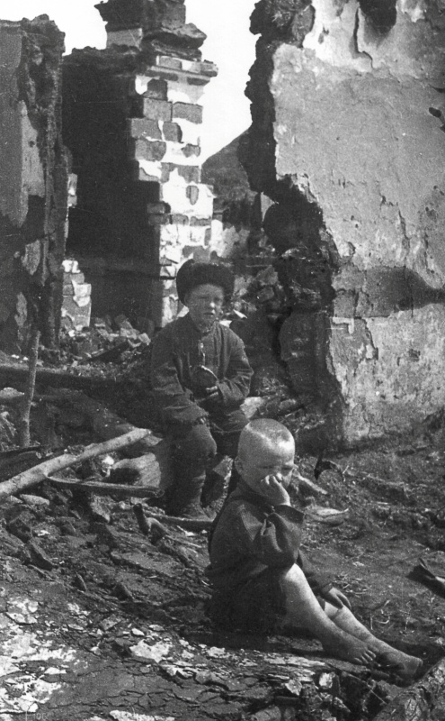
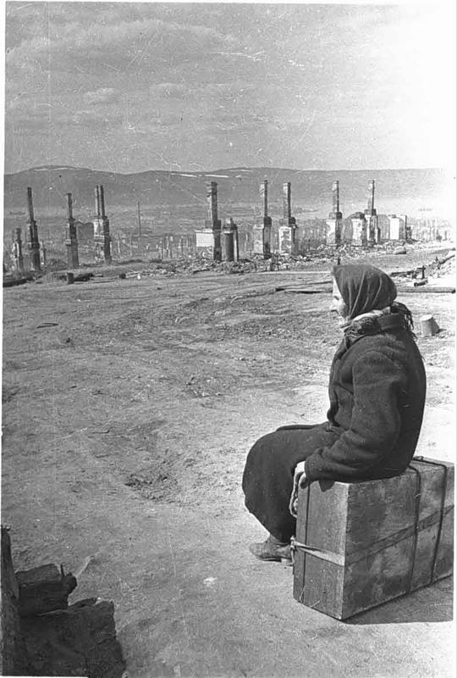
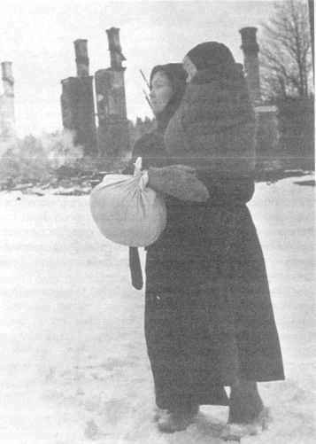

Slide 11
Страшные цифры войны
Каждый час во время войны погибали 793 человека
Каждую минуту - 13 человек
Каждые 5 секунд – одна человеческая жизнь

Slide 12
6,3 млн. военнослужащих убитыми и умерших от ранений
«...Летела с фронта похоронка,
Уже стучался почтальон,
Солдат, глаза закрыв в воронке,
На миг опередил её...»

Slide 13
Если бы мы решили почтить минутой молчания каждого погибшего в эту войну, нам бы пришлось молчать более 50-ти лет

Slide 14
Ужас оккупации.

Slide 15
На оккупированных территориях:
334 населенных пункта в Украине были сожжены немецкими нацистами вместе со всеми жителями.
Самым крупным городком, уничтоженным захватчиками, стала Корюковка Черниговской области. За два дня из 1300 домов были сожжены 1290, убиты и сожжено около 7 тысяч жителей городка.

Slide 16
Беларусь 1941-1944гг.
Гитлеровцы сжигают белорусские деревни
Характерной особенностью политики геноцида и «выжженной земли» стало уничтожение населенных пунктов вместе с жителями. За годы оккупации (1941-1944гг.) гитлеровцы провели в Белоруссии более 140 крупных карательных операций.

Slide 17
Ни на одной самой подробной географической карте вы не найдете сегодня этой белорусской деревни. Она была уничтожена фашистами весной 1943 года.
Это произошло 22 марта 1943 года. Озверевшие фашисты ворвались в деревню Хатынь и окружили ее.

Slide 18
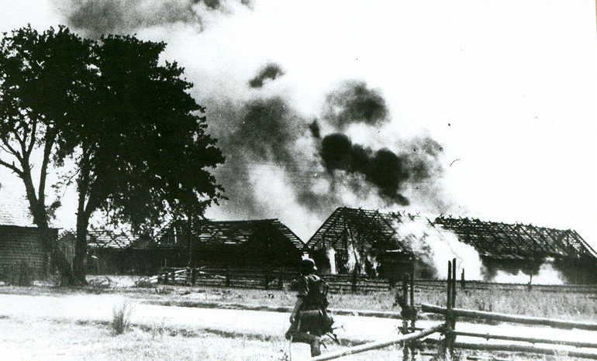
Все население Хатыни от мала до велика — стариков, женщин, детей выгоняли из домов и гнали в колхозный сарай. Прикладами автоматов поднимали с постели больных, стариков, не щадили женщин с маленькими и грудными детьми.

Slide 19
Хатынь
Здесь можно видеть символы сгоревших изб с калитками. Вверху "печных труб" стоят небольшие колокола, которые синхронно бьют примерно раз в минуту.

Slide 20
Единственный взрослый свидетель хатынской трагедии 56-летний деревенский кузнец Иосиф Каминский, обгоревший и израненный пришел в сознание поздно ночью, когда фашистов уже не было в деревне. Ему пришлось пережить еще один тяжкий удар: среди трупов односельчан он нашел своего израненного сына. Мальчик был смертельно ранен в живот, получил сильные ожоги. Он скончался на руках у отца.

Slide 21
ФАШИЗМ – БЕСЧЕЛОВЕЧНАЯ ИДЕОЛОГИЯ, ПРЕСТУПНАЯ ПОЛИТИКА.

Slide 22
Внизу в камне выбито: "Если я это забуду, пусть Небо забудет про меня" Этот монумент стоит в Польше. Слеплен с реальной фотографии расправы над детьми, которых бандеровцы возглавляемые "национальным героем" убивали прикручивая проволкой к столбам - экономили патроны..

Slide 23
Концлагеря
Особенно жестоко и изощренно человеконенавистическая фашистская программа «обезлюживания» осуществлялась непосредственно в концентрационных лагерях. Газовые камеры, душегубки, печи для кремации - наиболее распространенные способы, применяемые для умерщвления людей в концентрационных лагерях.

Slide 24
Из 18 млн граждан стран Европы, прошедших через лагеря различного назначения, в т. ч. и концентрационные лагеря, было уничтожено более 11 млн человек.

Slide 25
На территории Белоруссии в качестве "иных мест" был утвержден 21 лагерь, на территории Украины - 27 лагерей, на территории Литвы - 9, Латвии - 2 (Саласпилс и Валмиера).
На территории РФ "иными местами" признаны места принудительного содержания в г. Рославль (лагерь 130), п. Урицкий (лагерь 142) и Гатчина.

Slide 26
Так Международный военный трибунал в Нюрнберге охарактеризовал обстановку, царившую в нацистских концентрационных лагерях.
«Заключенных убивали без разбора,... впрыскивания яда, расстрелы в затылок были ежедневными событиями; свирепствовали эпидемии брюшного и сыпного тифа, которым предоставляли неистовствовать, служили средством уничтожения заключенных; человеческая жизнь... ничего не значила. Убийства стало обыденным делом, настолько обычным, что несчастные жертвы просто приветствовали смерть, когда она наступала быстро»,

Slide 27
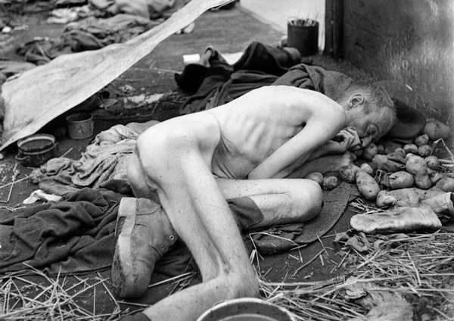
Голод и голодная смерть

Slide 28
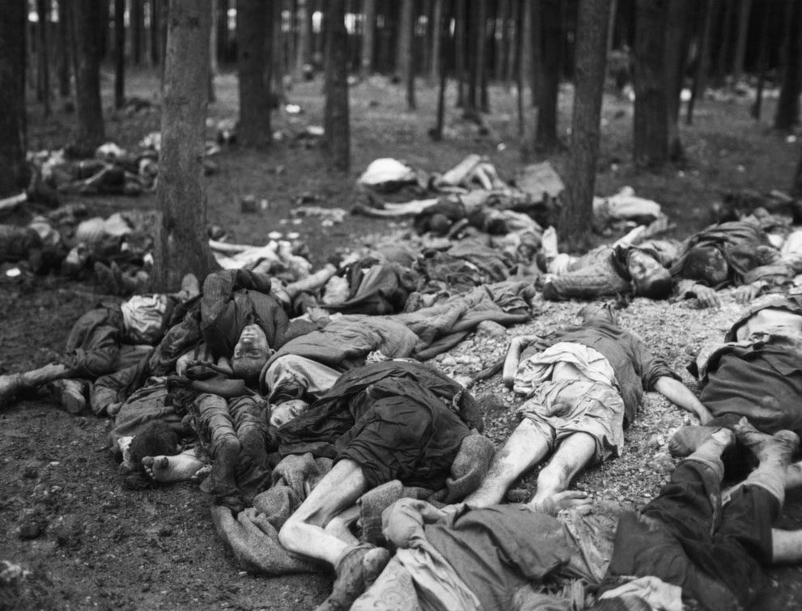
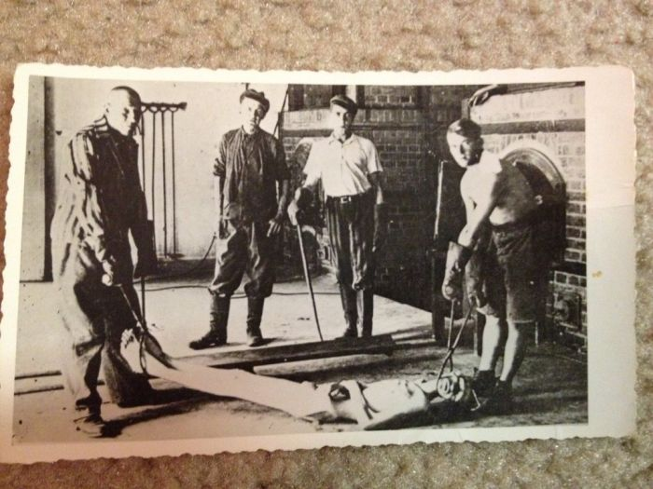
Избиения, виселицы, замораживания, вынужденные самоубийства, расстрелы и т. п

Slide 29
Саласпилс
Известен содержанием в нем малолетних узников, которых затем стали использовать для отбора крови для раненых немецких солдат, вследствие чего дети быстро погибали

Slide 30
Позор нам если мы забудем, О жертвах страшной той войны, Да будут прокляты нелЮди, Фашисты-слуги сатаны.

Slide 31
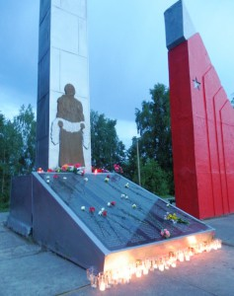
Люди! Покуда сердца стучатся, — помните! Какою ценой завоёвано счастье, — пожалуйста, помните! Песню свою отправляя в полёт, — помните! О тех, кто уже никогда не споёт, — помните! Детям своим расскажите о них, чтоб запомнили! Детям детей расскажите о них, чтобы тоже запомнили!

Slide 32
1945 г
Май сорок пятого. Победа. Усталость. Тяжесть рук и ног. Ее так ждали наши деды, Прошел уже немалый срок.
Четыре года перестрелок, Бомбежек, яростных атак. Тупая боль сковала тело. Все! Сдался вражеский Рейхстаг!
Ценою миллионов жизней, Сгоревших сел и городов, Повергнута чума фашизма. Ценой могил, ценой крестов.
В руках держали папиросы, Уже не в силах прикурить. Сидят солдаты и матросы, Сумевшие тогда дожить. Юрий Шмидт

Slide 33
День Победы
С. Кужба , 2005 г
С.Усть-Кулом , 2013 г

Slide 34
9 Мая с.Усть –Кулом
Май.
Россия.
Цветёт весна.
Отгремела давно война.
И сегодня у братских могил
Вспомним тех, кто нам жизнь сохранил.

Slide 35
«Нам руки даны, чтобы землю обнять И сердцем ее отогреть. Нам память дана, чтобы павших поднять И вечную славу им петь…»

